Slide 1
Computação Gráfica
Aula Extra 1: WebGL

Slide 2
WebGL
Notes:
https://cs184.eecs.berkeley.edu/uploads/lectures/03_sample/03_sample_slides.pdf

Slide 3

OpenGL
OpenGL é uma API de renderização de gráficos 3D em tempo real largamente usada.
OpenGL possui diversos recursos para a geração de imagens 3D poligonais de alta qualidade e é suportada pela grande maioria de placas gráficas, sistemas operacionais e gerenciadores de janelas

Slide 4

WebGL
WebGL é uma implementação em JavaScript do OpenGL ES 2.0 que é executado de forma nativa em todos os navegadores atuais que suportem HTML 5.0.
Sua integração com CSS e Jquery é totalmente natural. Da mesma forma recursos de shaders podem ser diretamente usados no código WebGL.

Slide 5
WebGL
Dessa forma o WebGL se torma mais independente ainda que o OpenGL, pois pode rodar diretamente no Browser sem um processo de compilação que pode ser complicado.
No caso do WebGL a renderização é realizado no dispositivo local, embora os dados possam estar armazenados em servidores distantes.

Slide 6

OpenGL 2.0 em diante (última versão 4.6)
Versões atuais do OpenGL tem o uso de shaders programáveis como a principal forma de gerar imagens
Os dois shaders principais são o:
vertex shader: trata dos vértices dos objetos sendo renderizados
fragment shader: trata dos pixels a serem renderizados
Vertex Data
Vertex Transform and Lighting
Primitive
Setup and Rasterization
Fragment Coloring and Texturing
Blending
Pixel Data
Texture Store

Slide 7
OpenGL ES e WebGL
OpenGL ES
Projetado para dispositivos embarcados e portáteis
Baseado em Shaders
WebGL
Implementação de JavaScript do ES
Funciona nos navegadores mais recentes

Slide 8
Three.js
WebGL é uma API de baixo nível
Bibliotecas Three.js disponibiliza recursos de mais alto nível:
Grafo de cena
Display Lists
Simulação Física

Slide 9
Pipeline de Renderização
Aplicação
Fluxo de Dados da GPU
Framebuffer
Vértices
Vértices
Fragmentos
Pixels
Processamento dos Vértices
Rasterizador
Processamento dos Fragmentos
Vertex
Shader
Fragment
Shader

Slide 10
Execução no Navegador
URL
Navegador
Servidor Web
Engine JS
Canvas
CPU/GPU
Framebuffer

Slide 11
Básico do WebGL
Todos os programas WebGL devem:
Configurar a tela (canvas) para renderizar
Gerar/coletar dados pelo aplicativo
Criar os shaders (programas em GLSL)
Criar os buffer e carregar os dados neles
Conectar os dados locais com variáveis de entrada dos shaders
Renderizar a cena

Slide 12
Framework da Aplicação WebGL
Os aplicativos WebGL renderizaram os gráficos na página:
Elemento HTML5 Canvas
Se pode colocar todo o código em um único arquivo HTML, porém se pode dividir em arquivos javascript separados.

Slide 13
Primitivas OpenGL
GL_POINTS
GL_LINES
GL_LINE_STRIP
GL_LINE_LOOP
GL_TRIANGLES
GL_TRIANGLE_FAN
GL_TRIANGLE_STRIP
Os dados do vértice devem ser armazenados em VBOs (vertex buffer objects )

Slide 14

Exemplo: Desenhando um Triângulo
Criar triângulo vermelho
Possui os principais elementos para um programa WebGL
vertex shader
fragment shader
Canvas HTML
Mais detalhes em: www.cs.unm.edu/~angel/WebGL

Slide 15
triangulo.html (1/2)
<!DOCTYPE html>
<html>
<head>
<script id="vertex-shader" type="x-shader/x-vertex">
attribute vec4 vPosition;
void main() {
gl_Position = vPosition;
}
</script>
<script id="fragment-shader" type="x-shader/x-fragment">
precision mediump float;
void main() {
gl_FragColor = vec4( 1.0, 0.0, 0.0, 1.0 );
}
</script>
<script type="text/javascript" src="webgl-utils.js"></script>
<script type="text/javascript" src="initShaders.js"></script>
<script type="text/javascript" src="triangulo.js"></script>
</head>

Slide 16
triangulo.html (2/2)
<body>
<canvas id="gl-canvas" width="512" height="512">
seu navegador não suporta HTML5
</canvas>
</body>
</html>

Slide 17
triangulo.js (1/2)
var gl;
var points;
window.onload = function init() {
var canvas = document.getElementById( "gl-canvas" );
gl = WebGLUtils.setupWebGL( canvas );
if ( !gl ) { alert( "WebGL isn't available" ); }
var vertices = new Float32Array([-1, -1, 0, 1, 1, -1]);
// Configura WebGL
gl.viewport( 0, 0, canvas.width, canvas.height );
gl.clearColor( 1.0, 1.0, 1.0, 1.0 );
// Carrega os shaders e inicializa o buffer de atributos var program = initShaders( gl, "vertex-shader", "fragment-shader" );
gl.useProgram( program );

Slide 18
triangulo.js (2/2)
// Carrega dados na GPU
var bufferId = gl.createBuffer();
gl.bindBuffer( gl.ARRAY_BUFFER, bufferId );
gl.bufferData( gl.ARRAY_BUFFER, vertices, gl.STATIC_DRAW );
// Associa variáveis dos shaders com as variáveis no buffer de dados var vPosition = gl.getAttribLocation( program, "vPosition" );
gl.vertexAttribPointer( vPosition, 2, gl.FLOAT, false, 0, 0 );
gl.enableVertexAttribArray( vPosition );
render();
};
function render()
{
gl.clear( gl.COLOR_BUFFER_BIT );
gl.drawArrays( gl.TRIANGLES, 0, 3 );
}

Slide 19
Vertex Shader
Um shader que é executado para cada vértice
Cada vértice é tratado individualmente
As saídas dessa função são passadas para o rasterizador onde os dados são interpolados e disponiilizados para o fragment shader
Existem muitos efeitos possíveis no vertex shader
Alterar o sistema de coordenadas
Mover vértices
Calcular efeitos de iluminação por vértice

Slide 20
Fragment Shader
Um shader que é executado para cada pixel
os pixels ainda precisam passar por vários testes antes de chegar ao framebuffer
Existem vários efeitos que podemos ser feitos no fragment shader
Cálculo de iluminação por pixel
Mapeamento de textura e relevo
Mapas de reflexão ambiente (Environment Map)

Slide 21
GLSL
OpenGL Shading Language
Os shaders do WebGL são escritos em GLSL
Linguagem semelhante a C com alguns recursos do C++
Tipos de dados para gráficos:
Matrizes 2x2 e 4x4
Tipos de vetores
Cada shader tem uma função main()

Slide 22
Tipos de dados do GLSL
Scalar types: float, int, bool
Vector types: vec2, vec3, vec4
ivec2, ivec3, ivec4
bvec2, bvec3, bvec4
Matrix types: mat2, mat3, mat4
Texture sampling: sampler1D, sampler2D, sampler3D, samplerCube
C++ Style Constructors
vec3 a = vec3(1.0, 2.0, 3.0);

Slide 23
Operações em GLSL
Operadores aritméticos e lógicos padrão C/C++
Operadores sobrecarregados para operações de matriz e vetor
mat4 m;
vec4 a, b, c;
b = a*m;
c = m*a;

Slide 24
Componentes e Swizzling
Acesse os componentes do vetor usando:
[] (Indexação de matrizes estilo C)
xyzw, rgba ou strq (componentes nomeados)
Por exemplo:
vec3 v;
v[1], v.y, v.g, v.t - todos se referem ao mesmo elemento
Swizzling de componentes:
vec3 a, b;
a.xy = b.yx;

Slide 25
Qualifiers
attribute
atributos dos vértices de uma aplicação
varying
copia atributos dos vértices (e outras variáveis do vertex shader) para o fragment shader
os valores são interpolados pelo rasterizador
varying vec2 texCoord;
varying vec4 color;
uniform
variáveis constantes dos shaders definidas na aplicação
uniform float time;
uniform vec4 rotation;

Slide 26
Funções Built-In
Aritméticas: sqrt, power, abs
Trigonométricas: sin, asin
Gráficas: length, reflect

Slide 27
Variáveis Built-In
gl_Position
(obrigatório) posição do vértice na saída do vertex shader
gl_FragColor
(obrigatório) cor de saída do fragment shader
gl_FragCoord
posição do pixel na entrada do fragment shader
gl_FragDepth
profundidade do pixel na entrada do fragment shader

Slide 28
Processo dos Shaders
Os shaders precisam ser compilados e linkados para rodar um WebGL fornece o compilador e linkeditor
Cria o Programa
gl.createProgram()
Cria o Shader
gl.createShader()
Carrega o código fonte do Shader
Essas etapas repetem para cada tipo de shader no programa
gl.shaderSource()
Compila o Shader
gl.compileShader()
Conecta o Shader no Programa
gl.attachShader()
Linka o Programa
gl.linkProgram()
Usa o Programa
gl.useProgram()

Slide 29
Associando Variáveis de Shader e Dados
Necessário associar uma variável do shader ao dados OpenGL:
atributos do vertex shader → atributos de vértice de aplicativo
shader uniforms → valores que permanecem os mesmos para todos os vértices de uma única chamada de desenho
Determinando a posição dos dados depois da linkagem, exemplo:
loc = gl.getAttribLocation( program,“name” );
loc = gl.getUniformLocation( program,“name” );

Slide 30
Animação no WebGL
Suponha que queremos mudar algo e renderizar novamente com novos valores
Podemos enviar novos valores para os shaders usando variáveis uniform.
Peça para renderizar novamente com requestAnimFrame()
A função de renderização irá executar a cada ciclo de atualização
Altere a função de renderização para chamar a si mesma
Também podemos usar a função de temporizador setInterval(render, milissegundos) para controlar a velocidade

Slide 31
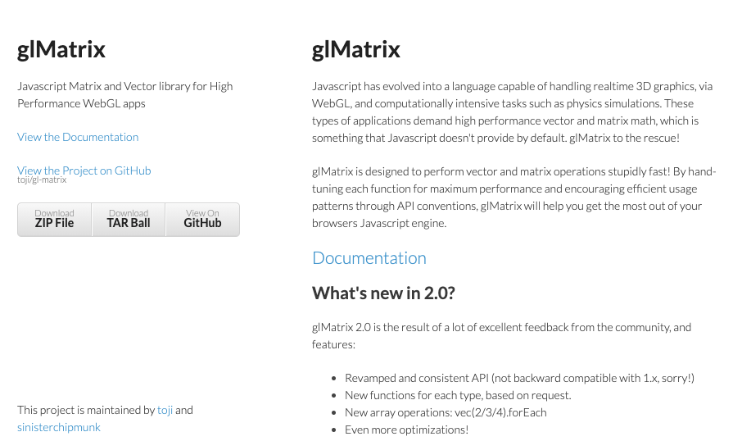
Usando Matrizes em JS (gl-matrix)
"https://cdnjs.cloudflare.com/ajax/libs/gl-matrix/2.8.1/gl-matrix-min.js"

Slide 32
Referência
An Introduction to WebGL Programming, por Ed Angel (University of New Mexico) e Dave Shreiner (ARM, Inc.)

Slide 33
Computação Gráfica
Luciano Pereira Soares
<lpsoares@insper.edu.br>

